Slide 1
Hva er konvensjonell teknologi og hvordan kan den brukes til å digitalisere rettsregler?
Dag Wiese Schartum

Slide 2
Relaterte forelesninger om lov som innhold
Konvensjonell teknologi
Kunstig intelligens
Denne forelesningen: Overordnet perspektiv
Forelesningen 11.2: Overordnet perspektiv (Naomi)
Forelesningen 18.3: Mer detaljert nivå

Slide 3
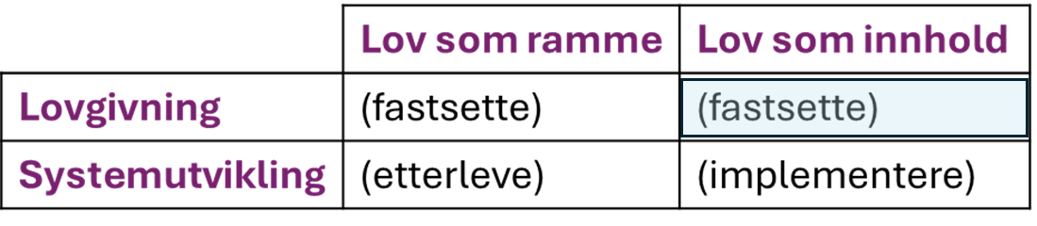
(fastsette)
Schartum 2018

Slide 4
Teknologien
A: Konvensjonell teknologi (KT)
Logikk: Basert på regler (HVIS – SÅ) i lov, avtale mv
Data: Bruker en begrenset, forhåndsfastsatt mengde formaliserte data
B: Teknologi basert på maskinlæring (KI/ML)
Logikk: Basert på statistisk/matematisk modell
Data: Bruker store mengder formaliserte og ikke-formaliserte sekundærdata
Kan være egnet til
å automatisere
beslutninger og gi
beslutningsstøtte
Datasystemer
Kan være egnet til beslut-ningsstøtte og prosess-ledende beslutninger (men ikke bindende beslutninger (enkeltvedtak))
A
B
Data
Helt dominerende teknologi
Forutsetter rettsanvendelse og transformering
Kan være basert på juridisk metode
ML-teknologi er foreløpig lite brukt til å treffe beslutninger
Kan bl.a. beregne hva som med sannsynlighet er rettslig
korrekte resultater
Er ikke basert på juridisk metode (men reflekterer denne)
Graden av usikkerhet er bl.a avhengig av datagrunnlaget,
og er ofte stor
Basert på statisk representasjon av (f.eks.) rettsregler
Dynamikk sikres ved hjelp av
  endringer i datamaterialet, og
  endringer i programkoden
Alt er basert på menneskelige vurderinger og beslut-
ninger. Maskinen utfører det som eksplisitt er fastsatt,
og har i prinsippet full kontroll med resultatene
Basert på dynamisk representasjon av (f.eks.) sannsynlig
rettsanvendelse
Dynamikk sikres ved hjelp av
  Ulike typer algoritmer (som endrer modellen), og
  endringer i datamaterialet
Menneskelige vurderinger og beslutninger gjelder bl.a. valg av
modell (type, struktur mv), datamaterialet, og algoritmetyper,
men har ikke full kontroll med resultatene (jf. «autonomi»).

Slide 5
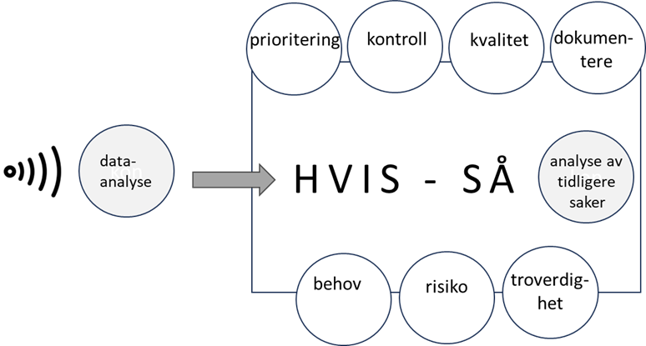
Om forholdet mellom KT og KI
Unngå å se på KT og KI som to isolerte
typer teknologi
  Men kan selvsagt være «rene» systemer
KT er installert base som KI i stor grad
må forholde seg til
  KI vil i større eller mindre grad kunne
  være integrert med/i KT
  Alt fra små integrerte, innholdsmessige
  moduler, til omkringliggende, til-
  knyttede systemer og moduler

Slide 6
Fra rettskilde til rettsregel som ledd i utvikling av KT-systemer
Aktuelle rettskildetyper i utviklingsarbeidet
Lover
Forskrifter
Stortingets plenumsforslag
EUs direktiver og forordninger
Lovforarbeider
Internasjonale traktater og konvensjoner
Rettsavgjørelser
Forvaltningsinterne regler (generelle instrukser og retningslinjer om rettsanvendelse og skjønnsutøvelse)
Forvaltningens presedensavgjørelser (praksis)
Avgjørelser i eksterne klageorganer
Uttalelser fra Sivilombudsmannen
Uttalelser fra Justisdepartementets lovavdeling
Avtaler
Standarder
Programkode fra andre relevante beslutningssystemer
Rettsoppfatninger i juridisk litteratur
Fortolkninger
i samsvar med
rettskilde-
prinsippene
Rettslige systemavgjørelser
Rettsregler
(tolkningsresulater)
+
Andre, trivielle tolkningsresultater
Rettslige systemavgjørelser
Interne, prosessledende bestemmelser
Informasjonsanalyser
Prosessanalyser
I hvilken grad kan rettskildene forstås som angivelse av
et formaliserbart datagrunnlag og regler for behandling av
disse dataene som kan utføres av en datamaskin?
Om maskinen kan utføre behandlingen avhenger av at
datagrunnlaget er formalisert/digitalisert, og at
behandlingsreglene kan forstås som operasjoner som
maskiner kan utføre:
  Logiske operasjoner
  Aritmetiske operasjoner
  Sammenligningsoperatorer

Slide 7
Et lite eksempel på hva emnet handler om:
Kontantstøtteloven § 2 første ledd
Kontantstøtte ytes for barn mellom 1 og 2 år​ som er bosatt​ i riket,
og som ikke eller bare delvis gjør bruk av barnehageplass som det
ytes offentlig driftstilskudd for, jf § 7 tredje ledd
[osv]
HVIS barnets alder er < 1 år og > 2 år
OG barnet er bosatt i riket
OG barnet ikke gjør bruk av barnehageplass
  ELLER det er skriftlig avtalt redusert oppholdstid
  OG avtalt oppholdstid er < 20 timer per uke
OG barnehagen mottar offentlig driftstilskudd
SÅ rett til kontantstøtte
Transformert til programkode
Opplysning fra
folkeregisteret
Opplysning fra
folkeregisteret
Opplysning fra kommunen
Opplysning fra kommunen
Opplysning fra kommunen
Opplysning fra kommunen

Slide 8
Informasjonsanalyse
Variable opp-lysninger
Faste opp-lysninger
Relevante
opplysninger som beslutnings-grunnlag
Enkeltvedtak
Operasjoner
 aritmetiske
 logiske
+, -, /, * etc
AND, OR, NOT, ≠, <, >, ≥ etc
Prosessanalyse

Slide 9
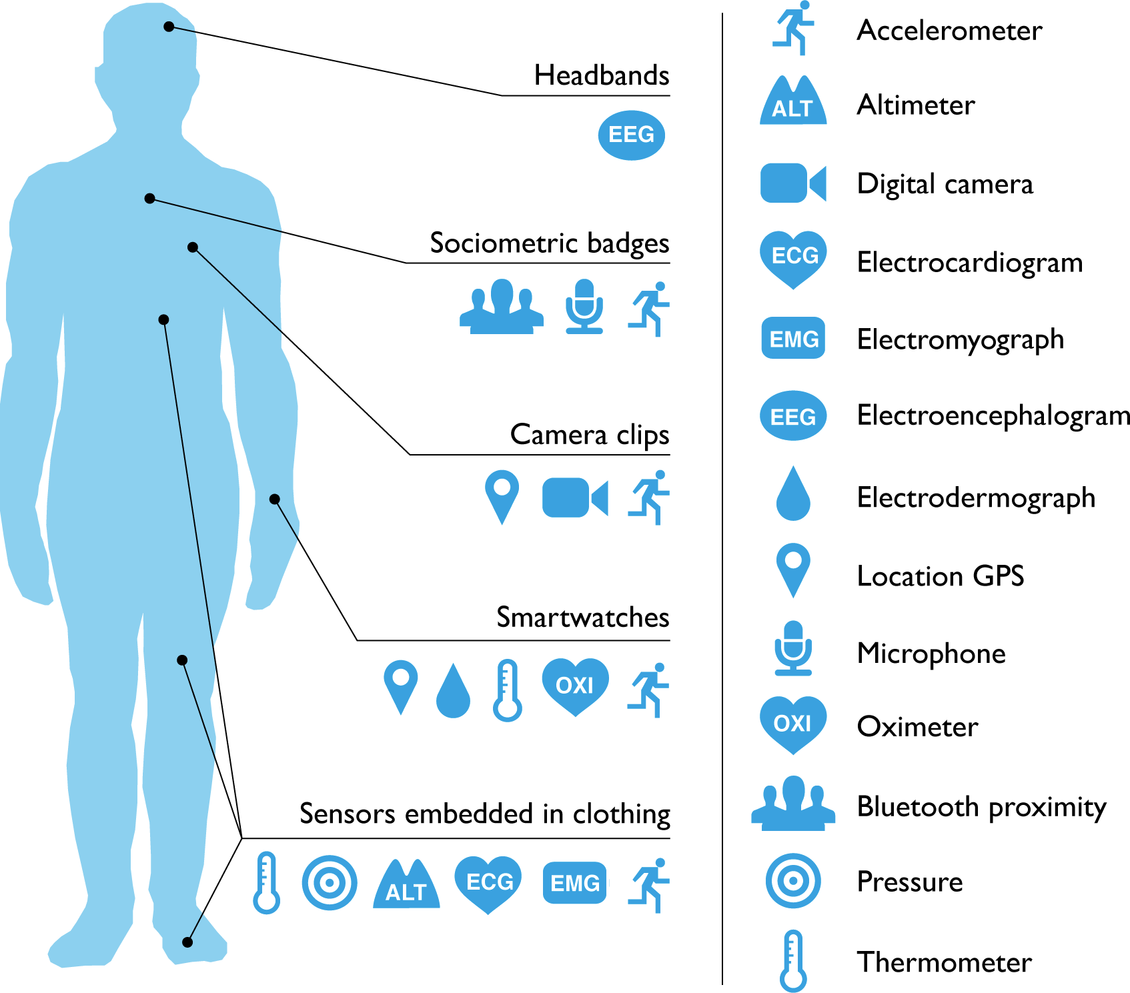

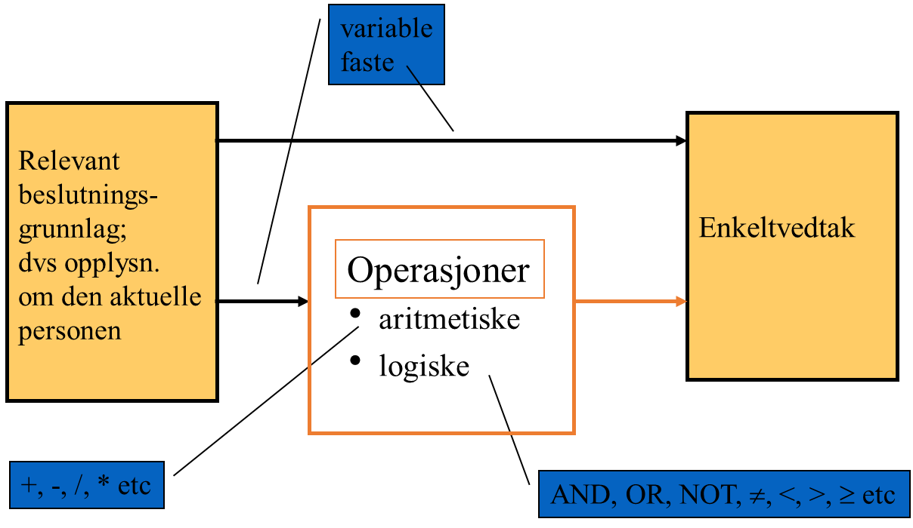
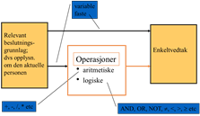
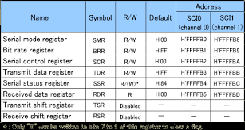
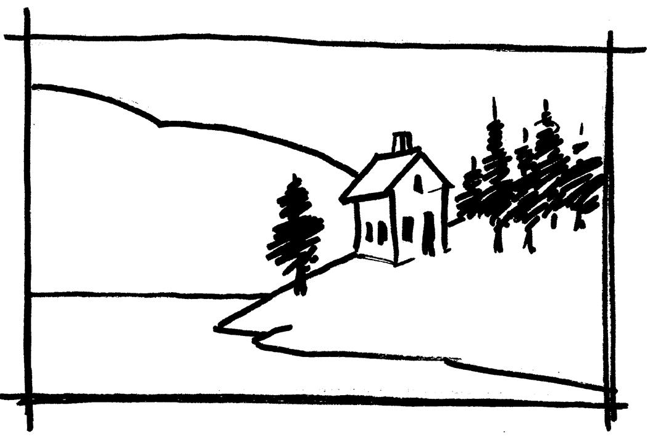
Modell av et helt automatisert RBS
Sensorer
Innbyggere/parter
Innbyggere/parter
Forvaltningsorganer
Forvaltningsorganer
Private virksomheter
Private virksomheter
Personopplysninger
som beslutningsgrunnlag
Nye personopplysninger
som innhold i vedtak
Fellesregistre
Fellesregistre
Personopplysninger som
grunnlag nye beslutninger
Sensorer
Personopplysninger

Slide 10
Kjennetegn ved rettskildebruken ved utvikling av KT-systemer
Utgangspunkt: «Normal» rettskildebruk
Spesielt
  Utvalg av rettsspørsmål som må løses
    Systemorientert fortolkning
  Rettskildebruken
    Rettskildebruk på (typisk, mer) ekstensiv basis, og (typisk, mindre) intensiv basis
    Typisk større vekt på reelle hensyn (?) Tekniske forhold som mulige reelle hensyn?
    Kan programkode være opphav til rettskildefaktoren forvaltningspraksis?

Slide 11
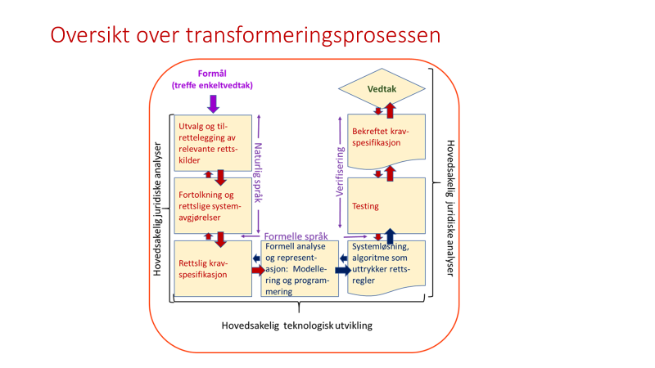
Jf. behandlingsformål i PVF artikkel 5(1)(b)
Utvalgskriterier
Etablering + vedlikehold
av rettskildesystem
Behandlingstrinn (1)
Partskategorier (2)
Informasjonsanalyse (3)
Prosessanalyse (4)
Samlet angivelse av hvilke rettsregler som skal gjelde: Uttrykt som pseudokode (algoritme), tabeller mv

